Slide 1
J.J System Project
Integrantes
Andres Felipe Lopez Mosquera
Dilan Andrey Garrido Lopez
María Fernanda Delgado Pardo
Brayan Daniel Mutis Cardona

Slide 2
Presentación:

Slide 3
Formulación del proyecto:

Slide 4
Planteamiento del problema:
EMPRESA J.J SYSTEM
La empresa J.J System se encarga de la venta e instalación de sistemas de seguridad electrónica como las cámaras de vigilancia, alarmas y lectores biométricos, etc. Presenta inconvenientes con los clientes debido a que la gestión de citas lo hacen por excel, documento del que solo tiene acceso el gerente. A causa de esto el proceso puede demorar más y en algunas ocasiones se cancelan o aplazan las peticiones, esto causa en ocasiones la pérdida de clientes. También es notable que se debe brindar información al cliente sobre los servicios y productos que están disponibles ya que no se presentan de forma gráfica en una plataforma definida para dicha venta.

Slide 5
Justificación:
Este sistema de información es necesario para la adaptación de nuevas tecnologías que faciliten realizar las actividades en la empresa.

Slide 6
Objetivo general:
Crear un sistema de información para la gestión operativa de la empresa J.J System con el fin de optimizar los procesos, mejorar las relaciones corporativas y atención con los clientes y contar con herramientas de mantenimiento destacables a los servicios brindados.

Slide 7
Objetivos específicos:
Facilitar la divulgación de los diferentes servicios que ofrece la empresa.
Facilitar la consulta de citas de mantenimiento de computadores y servicio técnico de productos de Seguridad Electrónica.
Gestionar los procesos de contrataciones laborales de la empresa.
Consultar información, estado actual de las compras de un producto o servicio, de actividades (instalaciones, pedidos, etc), movimientos y fechas de vencimiento para las cuentas por cobrar.

Slide 8
Alcance:
Restricciones:
No se manejan contratos
No se manejan intereses con los pagos de los servicios
No se implementa ningún tipo de proceso contable
No se permite exigir información personal de un técnico.
Entregables:
Tres módulos serán visibles para el cliente y uno interno.

Slide 9
Impactos:
Impacto Ambiental
Con el sistema de información en funcionamiento, la empresa minimiza el daño al medio ambiente ya que deja a un lado cualquier proceso de venta llevado a cabo por medio del papel, esto contribuye a la conservación de recursos naturales.
Impacto Social
La implementación del sistema de información en la empresa contribuye con la seguridad de los usuarios al facilitar el acceso a un sistema de vigilancia con el cuál se pueden mantener informados de lo que está ocurriendo en sus puntos físicos de trabajo o lugares de residencia.
Impacto Económico
La empresa entra a la industria tecnológica contando con un programa sólido y de calidad, dándose a conocer y llamando la atención de usuarios interesados en seguridad electrónica, incrementando así el nivel de ingresos que tenía hasta la fecha.
Impacto Tecnológico
La empresa brindará por medio de la implementación del sistema de información una mejora en la gestión de procesos, optimizando tiempos de respuesta para la toma de decisiones de la empresa.

Slide 10
Soporte recolección de información:

Slide 11
Recolección de información:
Ficha técnica
Nombre | J.J System Project
Razón social | J.J System
Domicilio social | crr 10 este #27b-59sur
Teléfono | 322 2430798
Email | jjsystem85@gmail.com
Servicios principales | Venta, Instalación y mantenimiento de sistemas de seguridad electrónica.
Persona de contacto | Yoanny Andrei

Slide 12
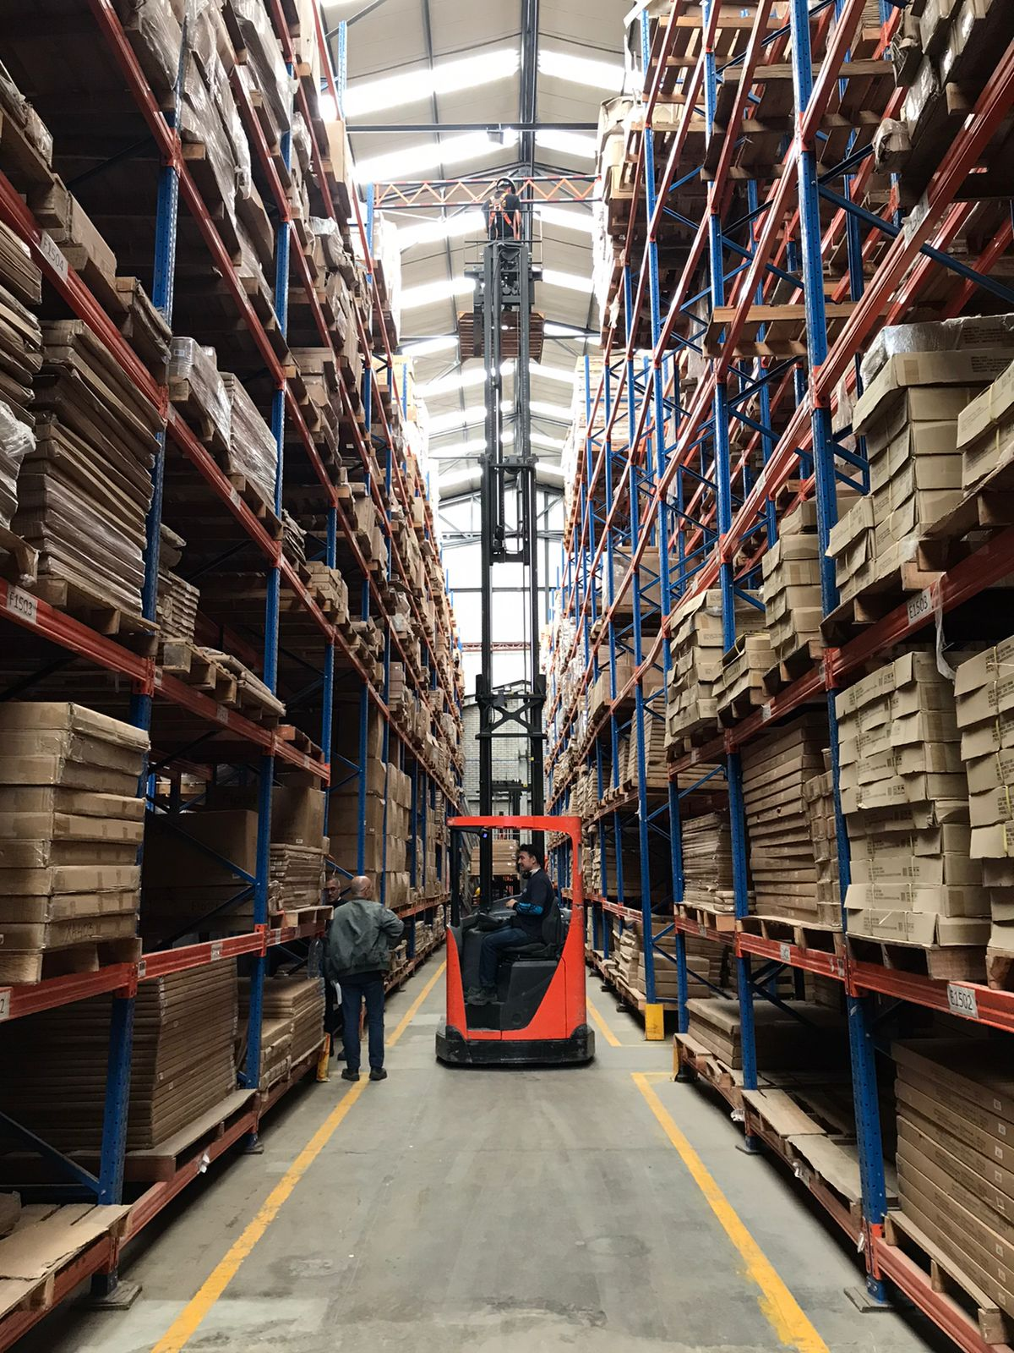
Técnicas de E-licitación
Método de recolección de datos: Entrevista
Una entrevista es una interacción que involucra al investigador y a un(os) participante(s) en que las preguntas se formulan en persona, por teléfono o incluso de manera electrónica (correo electrónico o Internet). Durante una entrevista, se hacen preguntas para obtener información detallada sobre el participante acerca del tema de estudio. Las preguntas pueden ser similares a las formuladas en una encuesta.

Slide 13
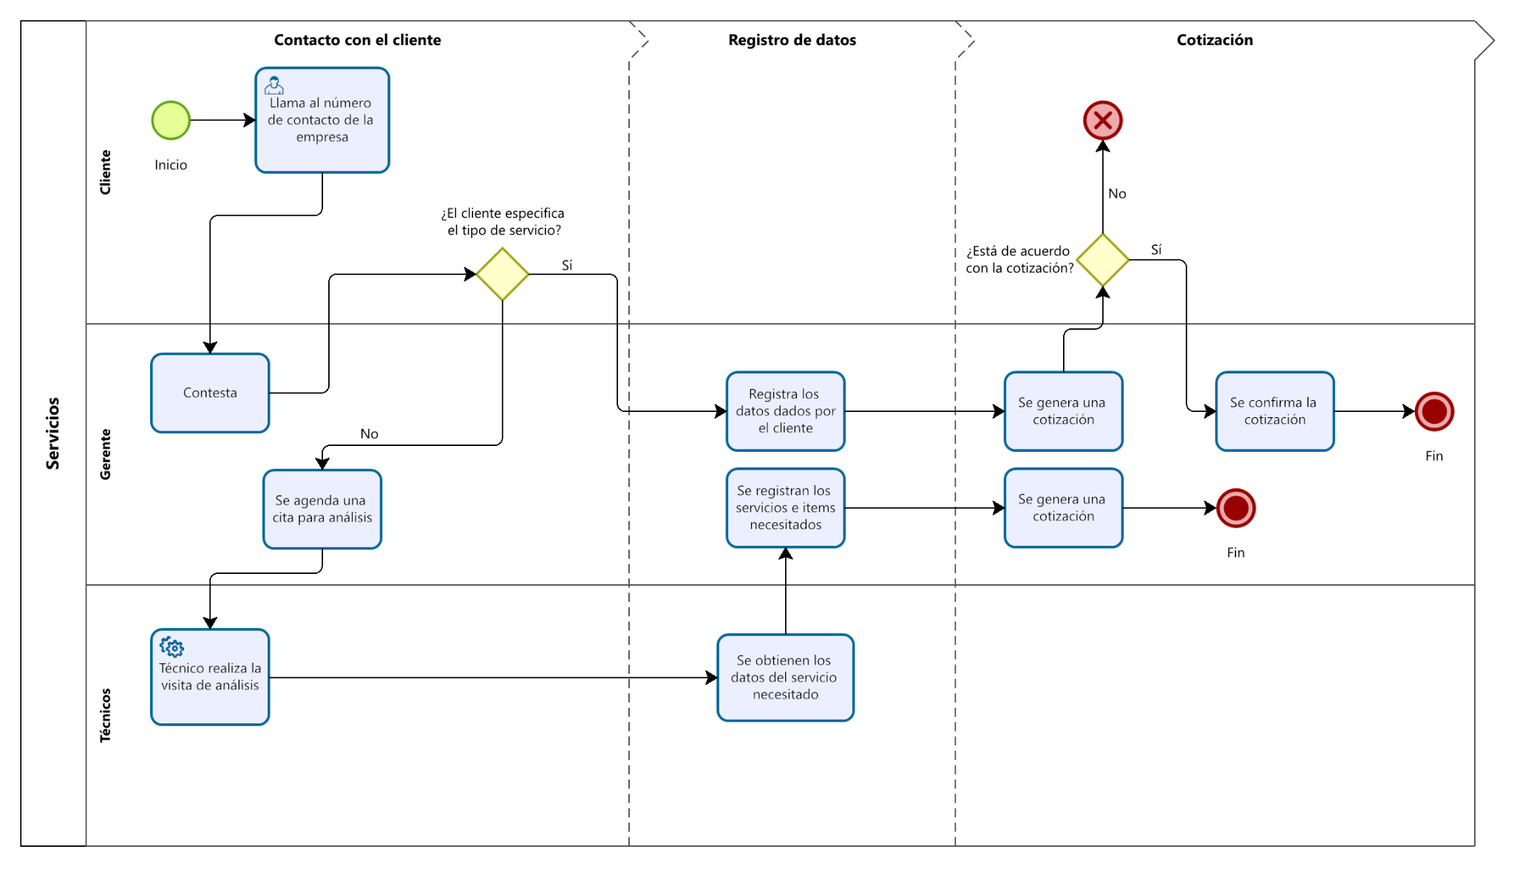
Diagrama de procesos: Servicios y Ventas

Slide 14
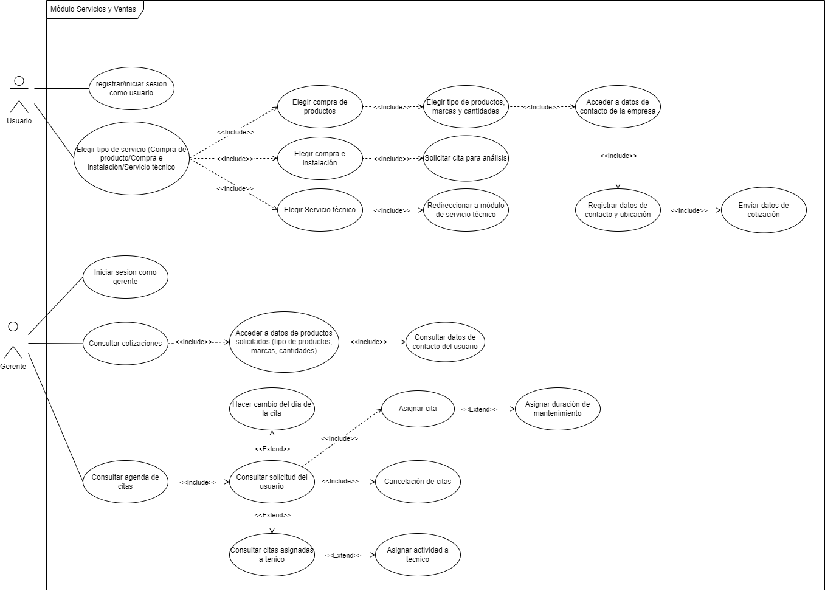
Casos de uso: Servicios y Ventas

Slide 15
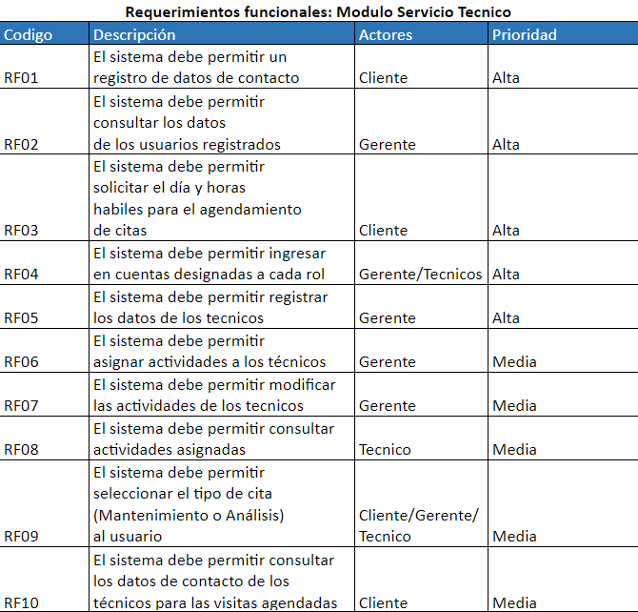
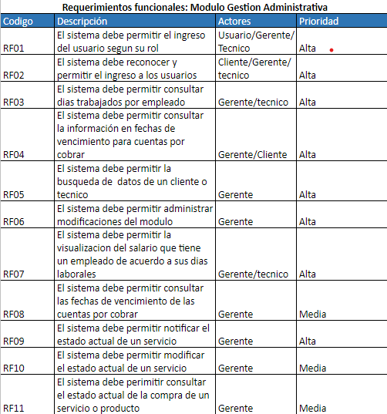
Requisitos Funcionales

Slide 16
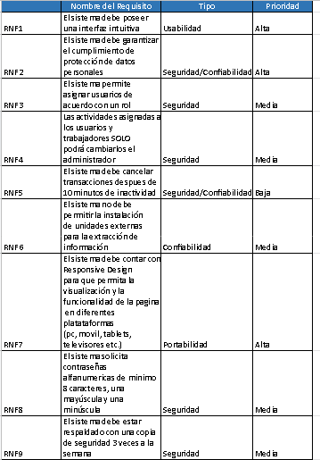
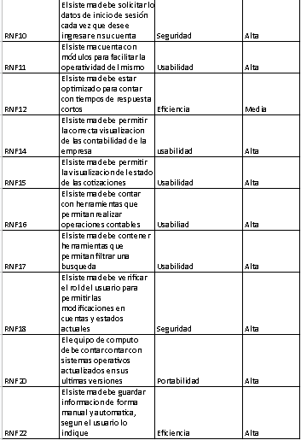
Requerimientos no funcionales:

